Slide 1
Digitálne zastupiteľstvo v praxi
Zdieľanie informácií a agenda zastupiteľstva bez papierov
Ingrid Smatanová
30.03.2017
Notes:
Každé mesto a každá obec potrebuje zdieľať dokumenty – materiály určené na zastupiteľstvo
Medzi zamestnancami úradu
Voči poslancom
Voči občanom

Slide 2
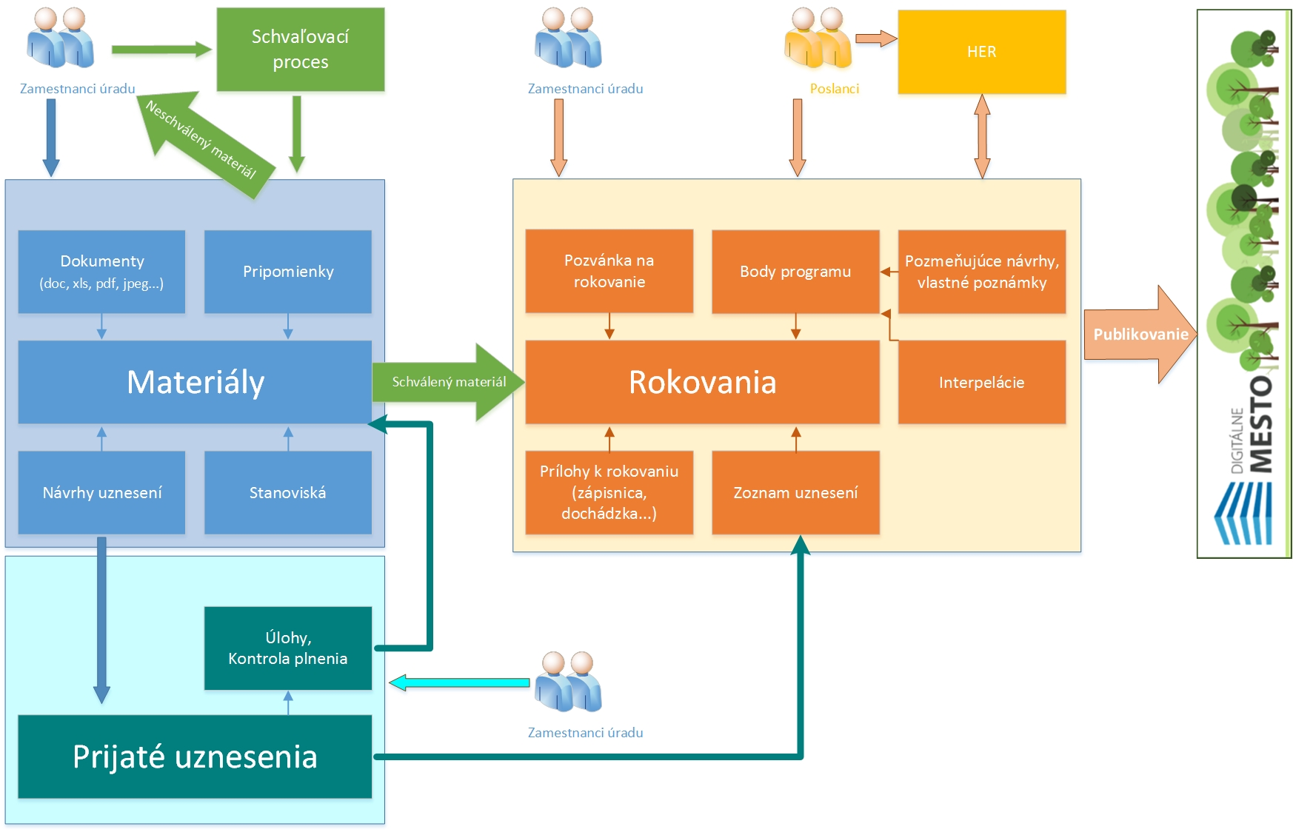
Digitálne zastupiteľstvo
Komplexné riešenie procesov zasadnutí zastupiteľstva
Notes:
Nezávislá evidencia materiálov a plánu zasadnutí na celé volebné obdobie dopredu
Zastrešuje online proces rokovania
Od okamihu zverejnenia materiálov poslancom – môžu evidovať pozmeňujúce návrhy
Podpora procesu hlasovania - integrácia s hlasovacím systémom
Po ukončení rokovania evidencia prijatých uznesení a úloh z prijatých uznesení, reporting o plnení úloh
Publikovanie údajov na jedno kliknutie myšou

Slide 3
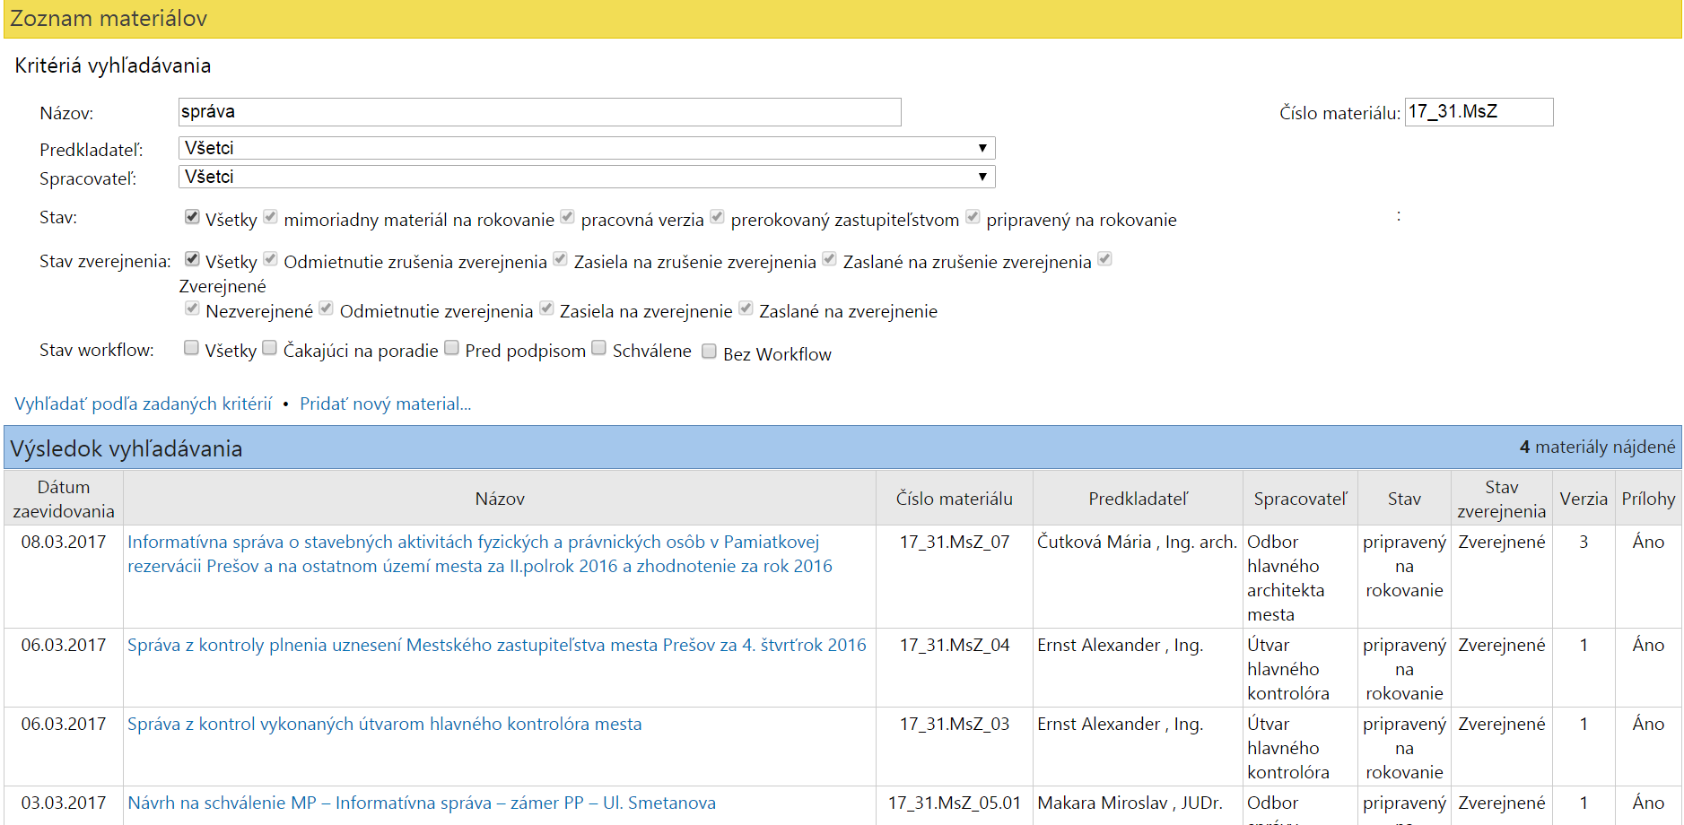
Digitálne zastupiteľstvo
Evidencia materiálov a plánu rokovaní
Materiály v elektronickej podobe
Úspora papiera, nákladov na tlač, nákladov na telefón
Notes:
Evidencia materiálov v el. forme usporí papier, náklady na tlač, ale najmä čas
Obeh materiálov medzi zamestnancami v rámci úradu zabezpečuje nastavený schvaľovací proces na každom materiáli
Mailové niotifikácie
Centrálny archív materiálov za všetky volebné obdobia, jednoduché vyhľadávanie

Slide 4
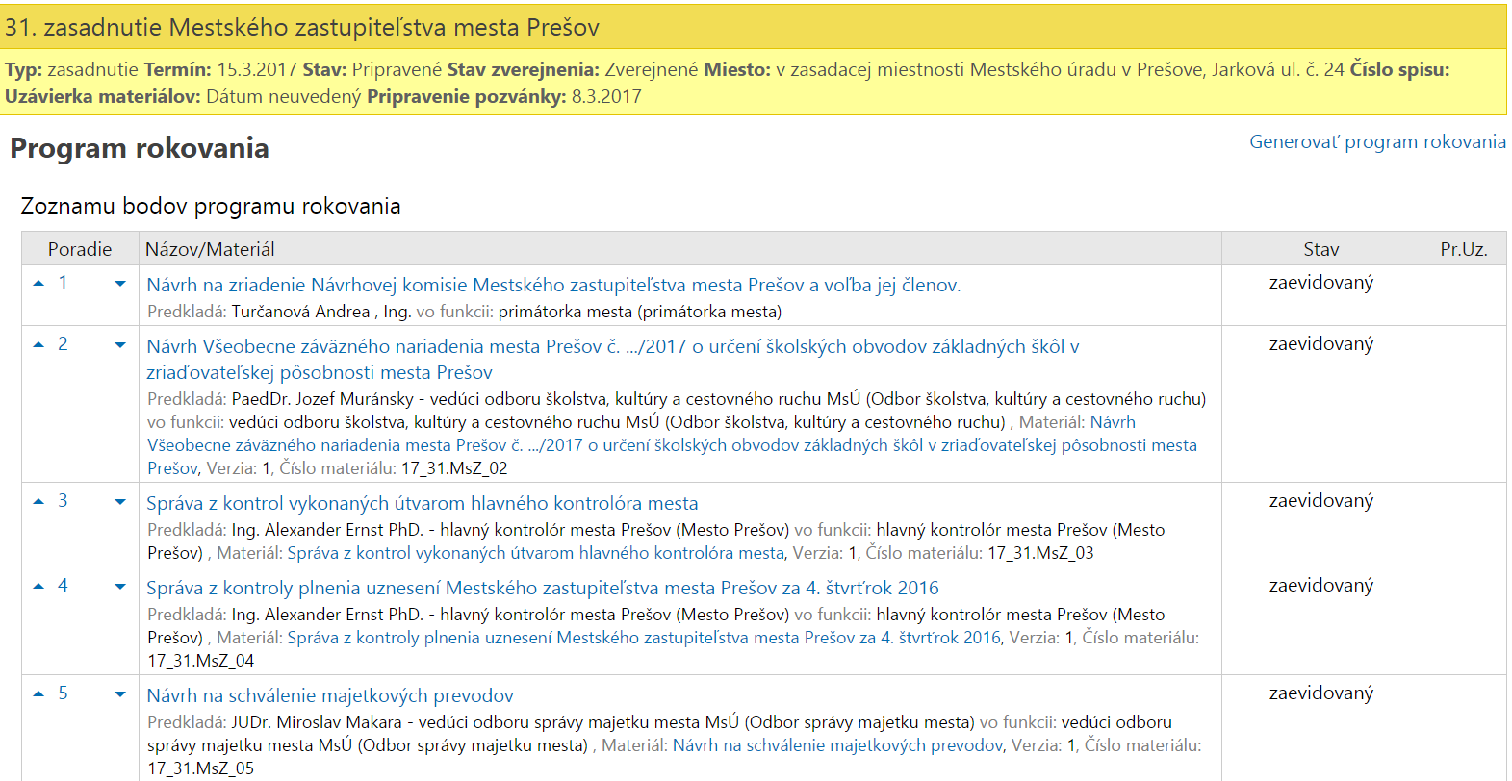
Digitálne zastupiteľstvo
Materiály pre poslanca v elektronickej forme
Program rokovania a materiály na jednom mieste
Sprístupnenie materiálov poslancom
Notes:
Materiály v el. podobe sprístupnené poslancom okamžite po priradení k bodu programu
Notifikácia
Body programu aj materiály na jednej prehľadnej obrazovke

Slide 5
Digitálne zastupiteľstvo
Online rokovanie
Pozmeňujúce návrhy, poznámky
Obojsmerná integrácia s hlasovacím systémom
Notes:
Od okamihu zverejnenia materiálu možnosť pridávať pozmeňujúce návrhy
Pripomienky k materiálom
Vlastné poznámky

Slide 6
Digitálne zastupiteľstvo
Uznesenia a úlohy
Notes:
Po rokovaní evidencia prijatých uznesení s fulltextovým vyhľadávaním
Evidencia úloh s termínmi plnenia
Notifikácie zodpovednému, jeho zástupcovi a nadriadenému o potrebe vyhodnotenia úlohy
Reporting o plnení úloh – možnosť priložiť ako súbor k nasledujúcemu rokovaniu – k bodu o kontrole uznesení

Slide 7
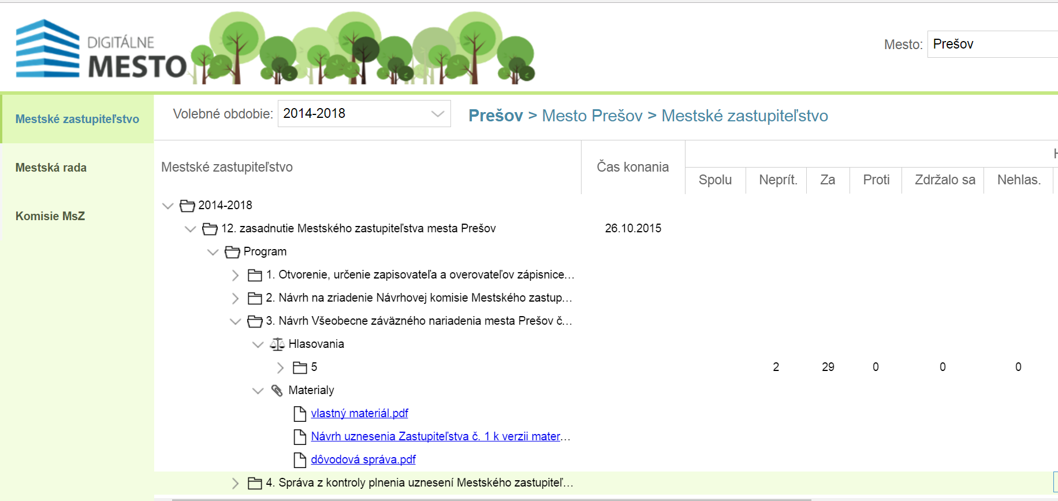
Digitálne zastupiteľstvo
Publikovanie informácií
Všetky informácie pre občana na jednom mieste
Obojsmerná interácia s hlasovacím systémom
Notes:
Od okamihu zverejnenia materiálu možnosť pridávať pozmeňujúce návrhy
Pripomienky k materiálom
Vlastné poznámky

Slide 8
ĎAKUJEM
Ingrid Smatanová l Product Leader
Tel.: +421 905 268 003
Mail: ingrid_smatanova@datalan.sk
Notes:
Drag Picture and Send to Back

